Slide 1
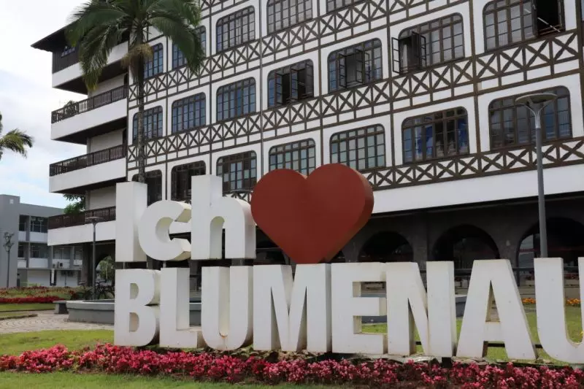
A CIDADE E O RIO
ESTUDANTE:
PROFESSORA ELISABETE DA SILVA
PROFESSORA VITÓRIA
PROFESSORA LEILIANE VAVASSORI ESTEVAM
3º ANO A
ESCOLA BÁSICA MUNICIPAL PROESSOR OSCAR UNBEHAUN

Slide 2
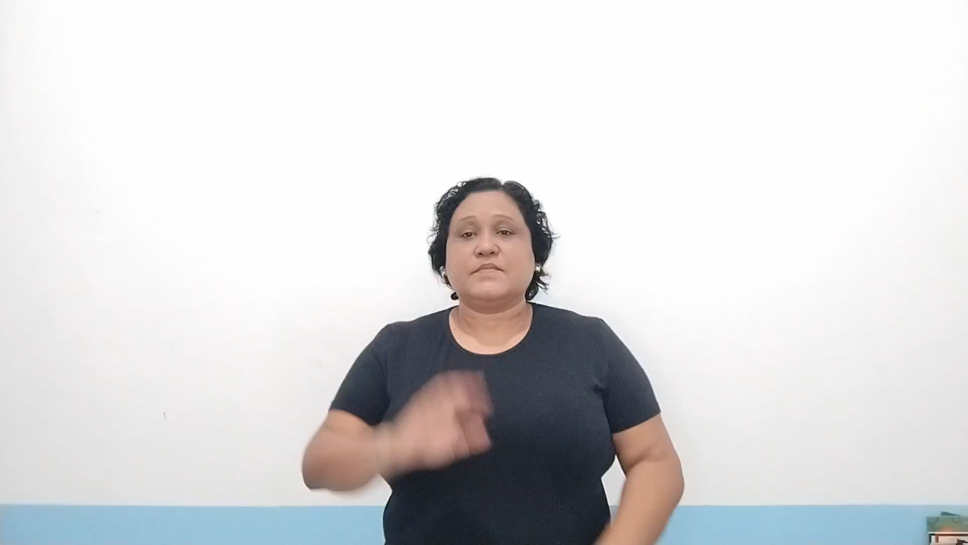
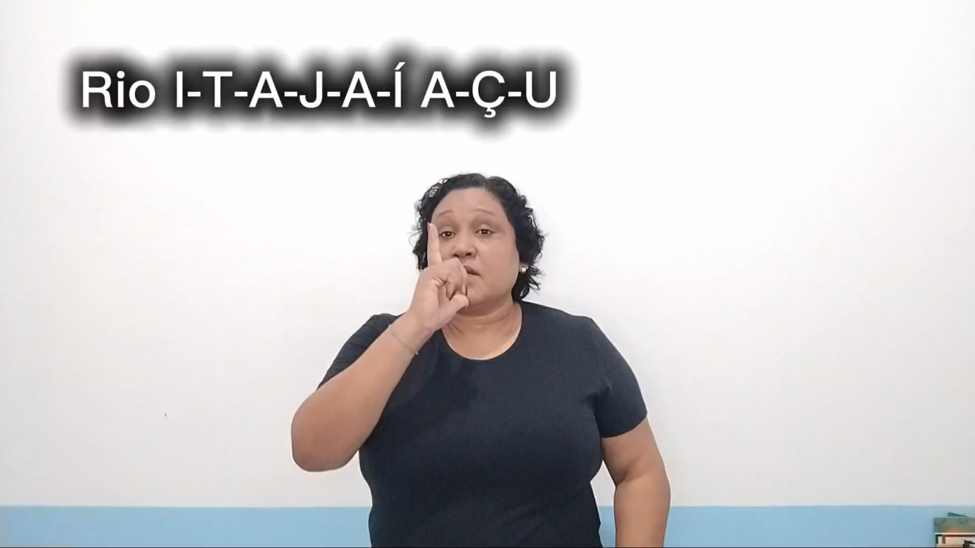
GLOSSÁRIO

Slide 3
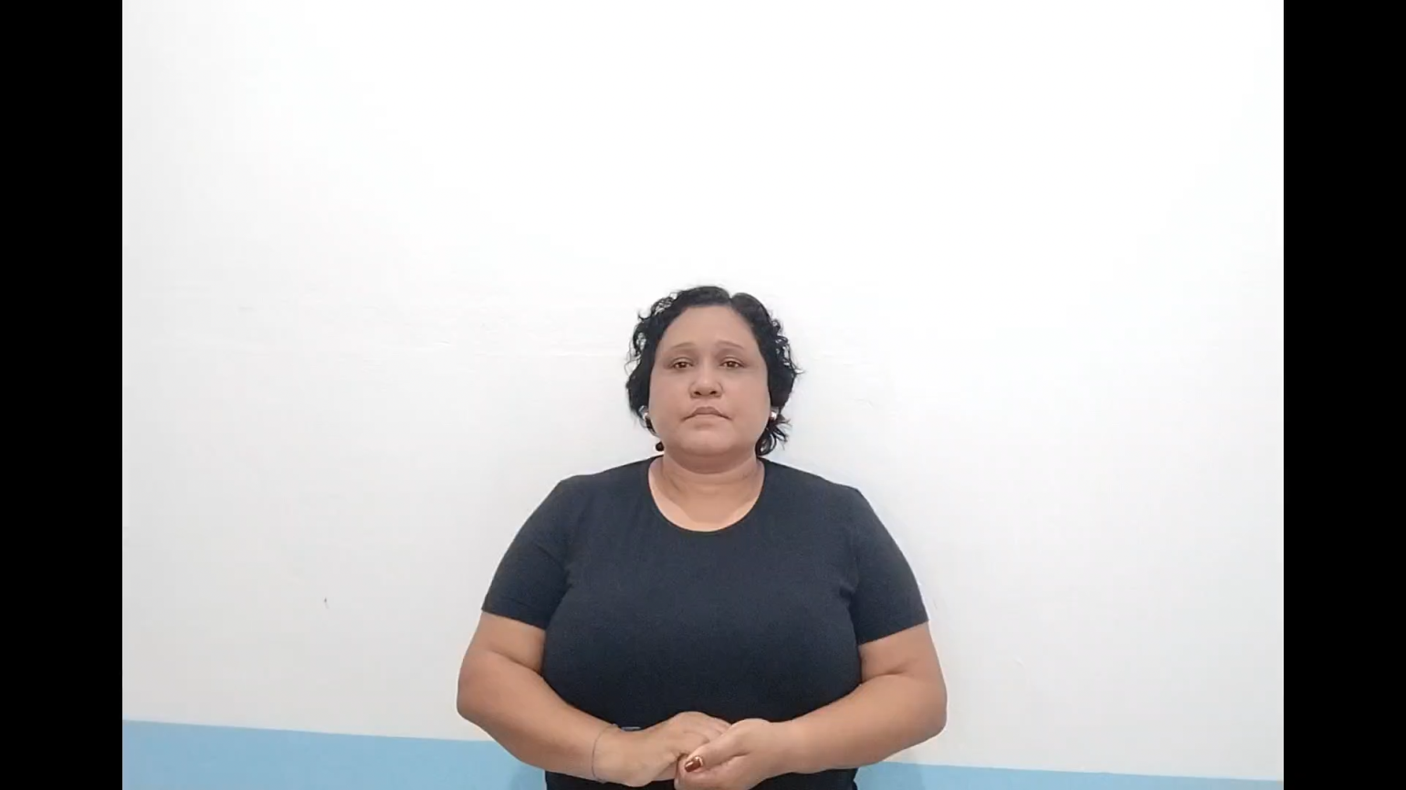

*

Slide 4
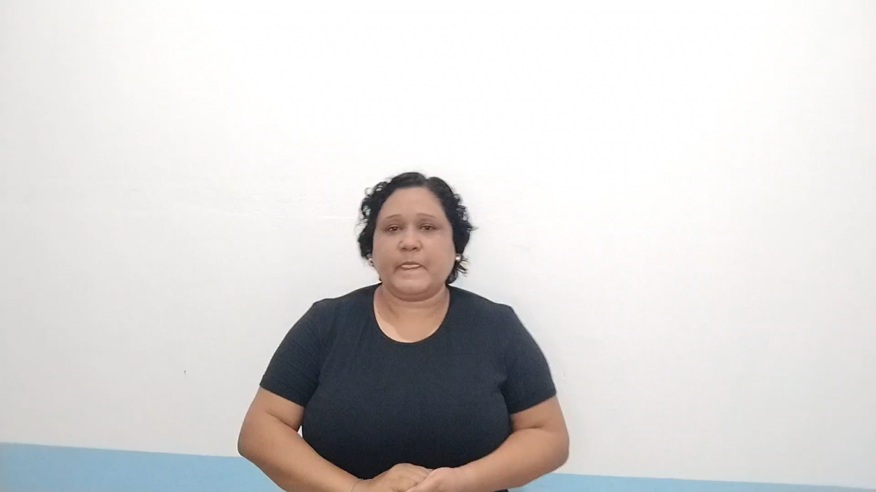
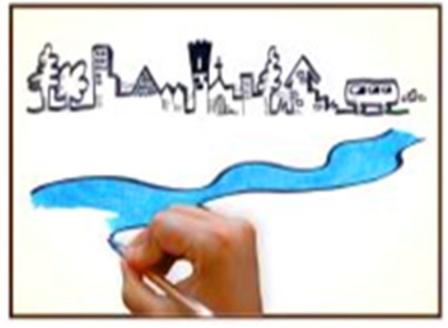
*

Slide 5
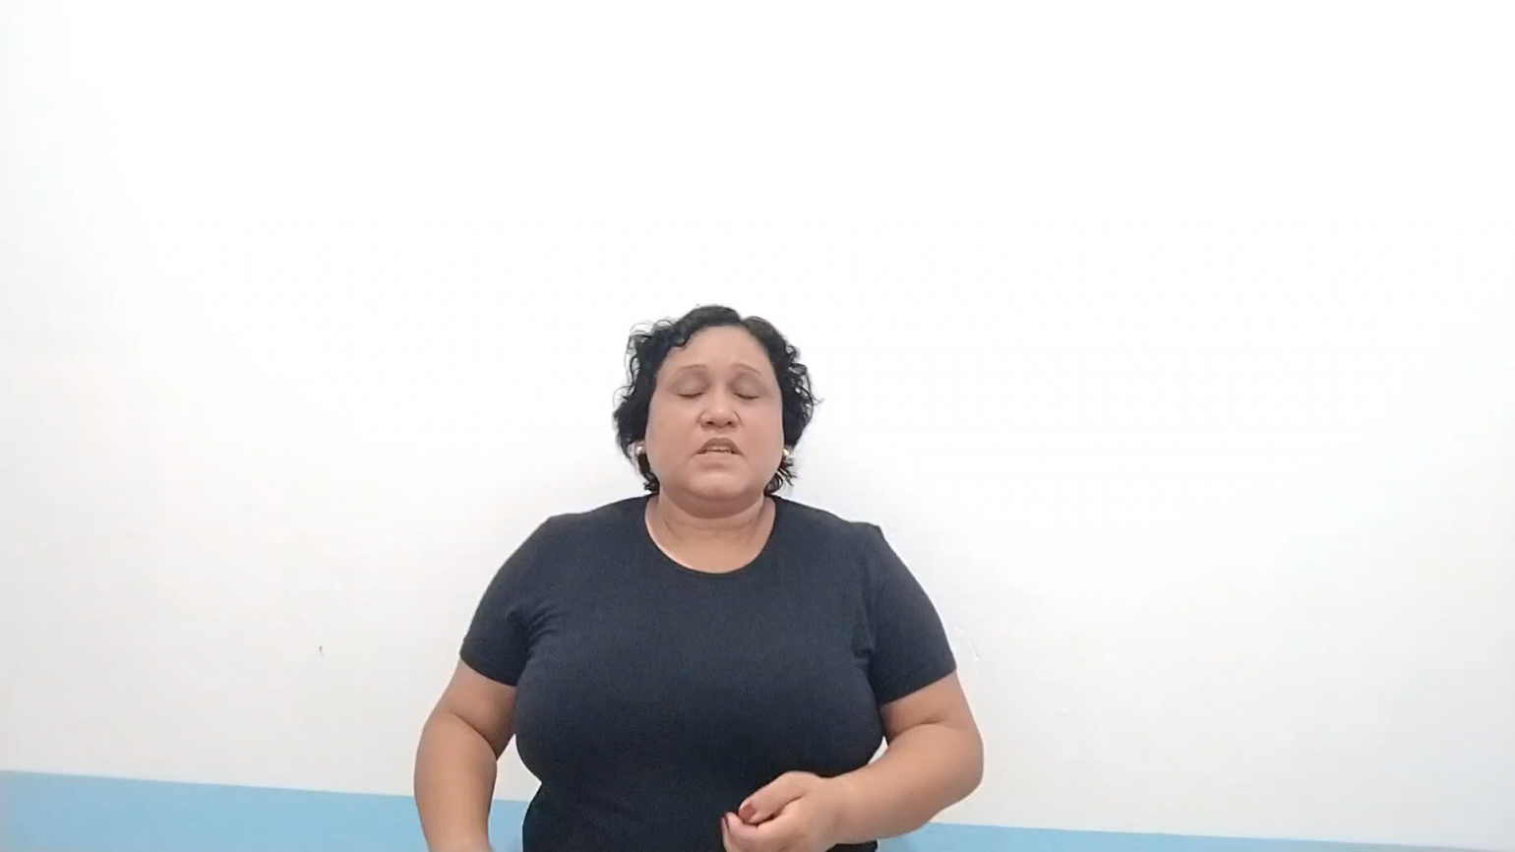
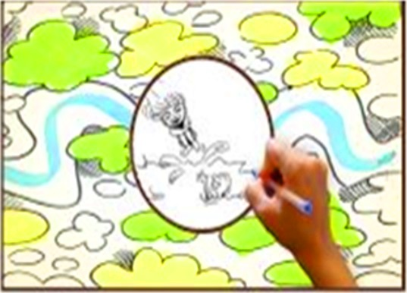
*

Slide 6
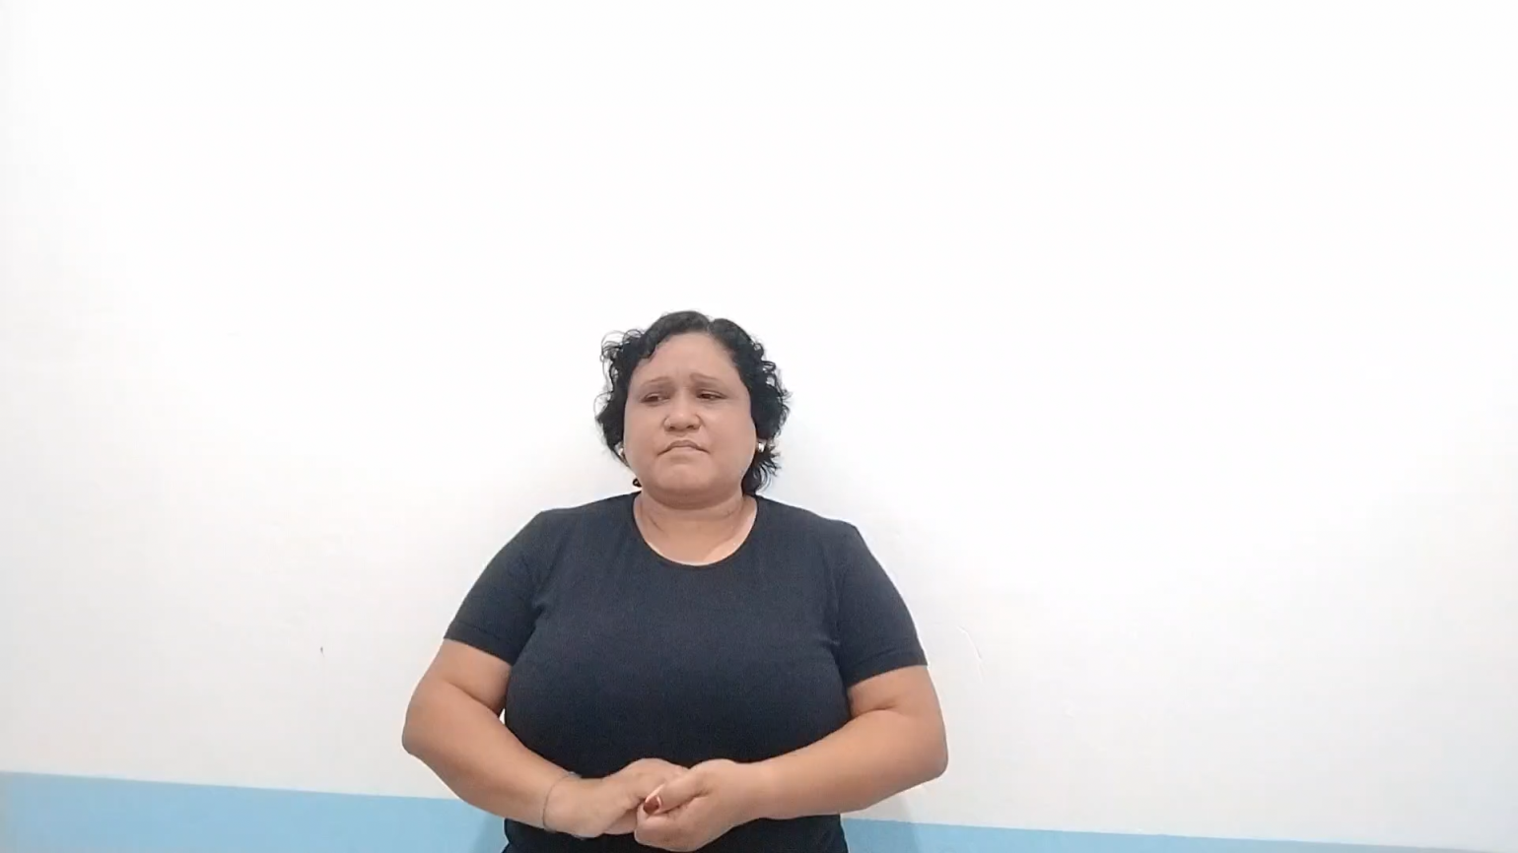
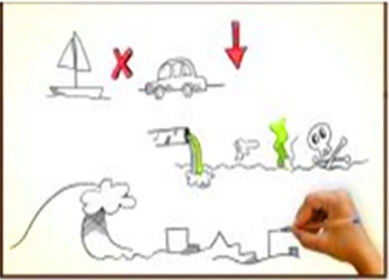
*

Slide 7
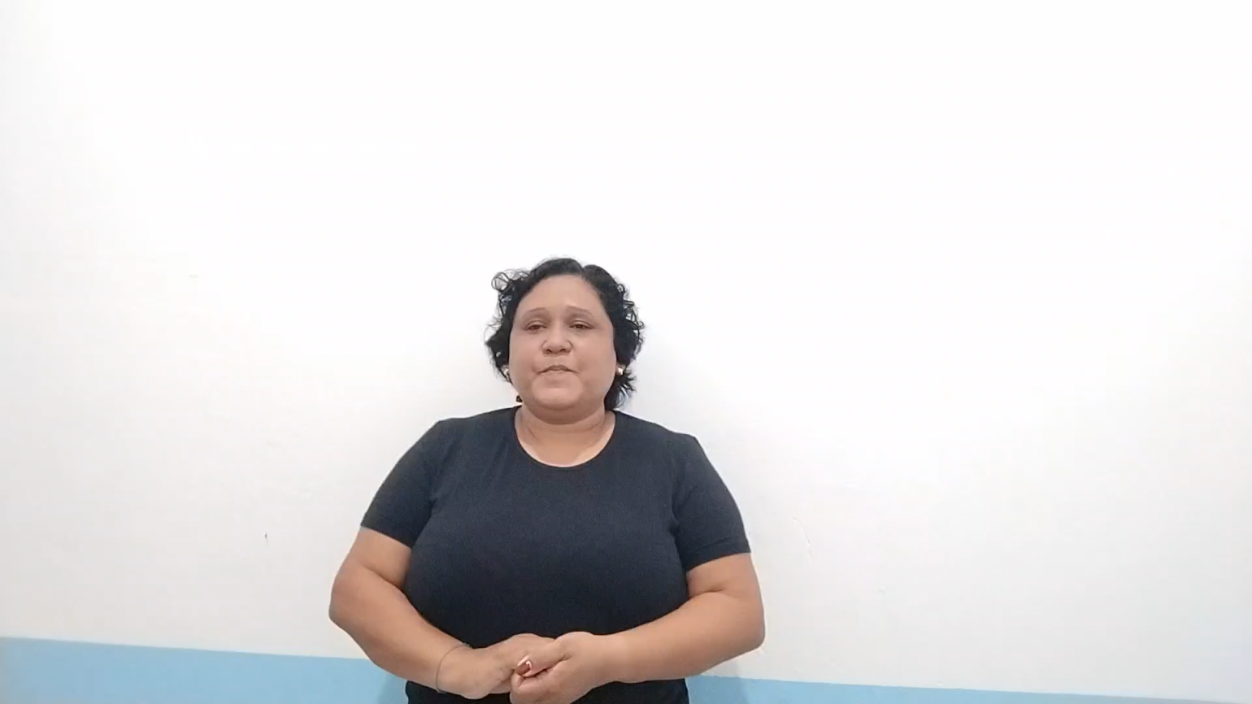
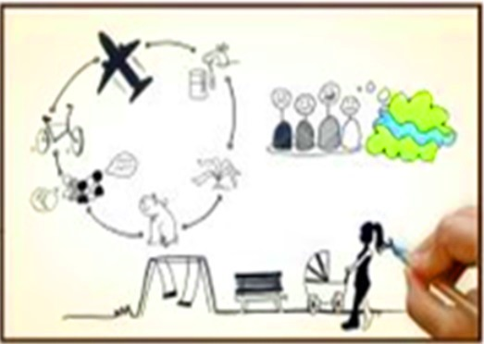
*

Slide 8




